Slide 1
NLP实验五：形态分析
2022.6.7

Slide 2
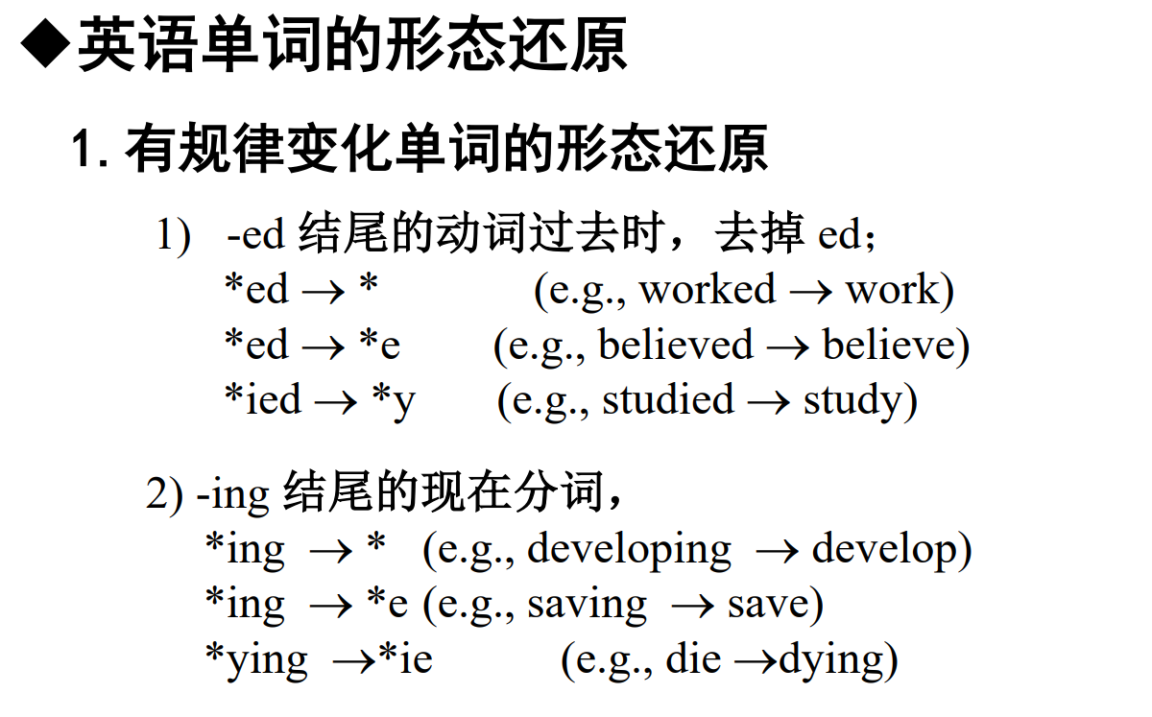

Slide 3
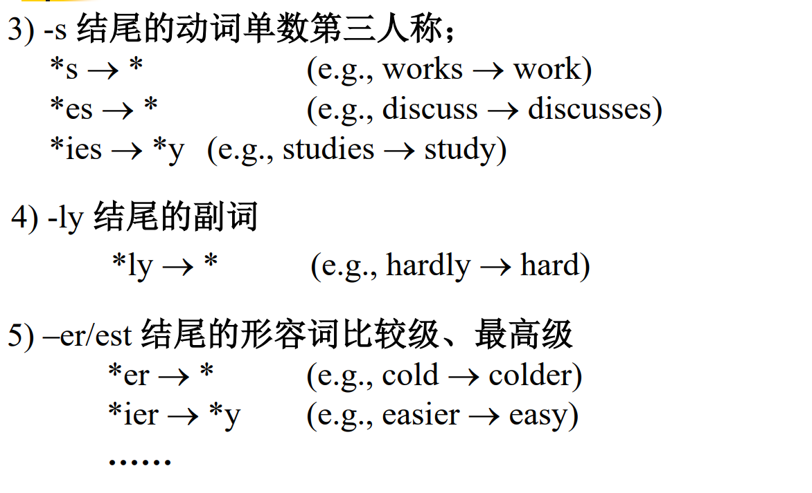

Slide 4
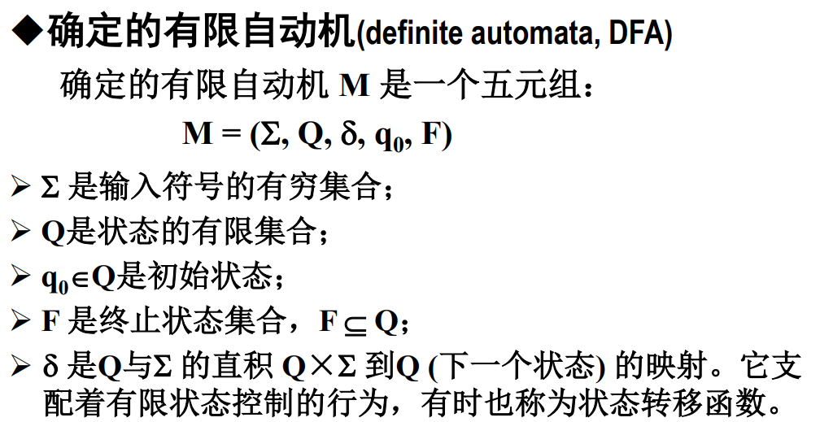

Slide 5
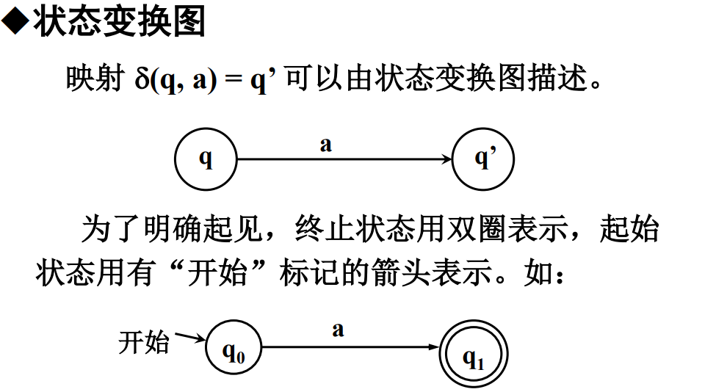

Slide 6
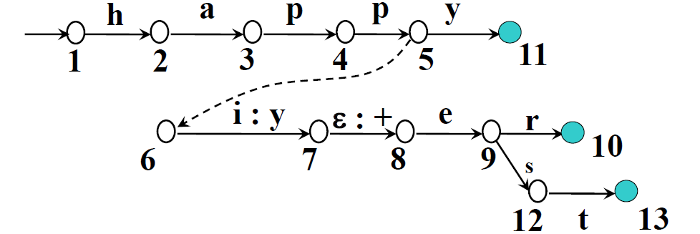
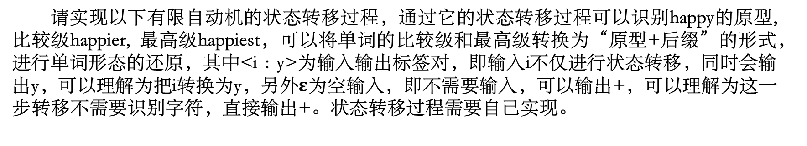
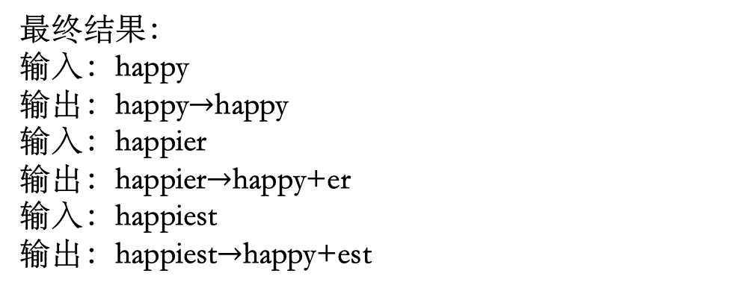
实验要求：
请实现以下有限自动机的状态转移过程，通过它的状态转移过程可以识别happy的原型, 比较级happier, 最高级happiest，可以将单词的比较级和最高级转换为“原型+后缀”的形式，进行单词形态的还原，其中<i : y>为输入输出标签对，即输入i不仅进行状态转移，同时会输出y，可以理解为把i转换为y，另外$ε$为空输入，即不需要输入，可以输出+，可以理解为这一步转移不需要识别字符，直接输出+。状态转移过程需要自己实现。
最终结果：
输入：happy
输出：happy$→$happy
输入：happier
输出：happier$→$happy+er
输入：happiest
输出：happiest$→$happy+est

Slide 7
实验环境：
编程语言：C++、Java、Python
编辑器：VS、Code blocks、Pycharm等
不可直接使用NLP相关第三方扩展包

Slide 8
实验要求
1.按实验要求完成代码编写，并且能正确得出实验结果。
程序命名方式：姓名首字母+NLP+实验序号 例：WFCNLP05.cpp
2.编写实验报告（内容包括但不限于实验内容、实验思路、实现过程、结果截图展示、实验总结等）
实验报告命名方式：学号-姓名-实验序号，例如：111702xxxxx -王xx-实验五
3. 6月12日中午12:00之前将程序代码、实验报告五并打包上传至邮箱。
压缩包命名同实验报告
邮箱：NLPSpring2022@163.com
邮件主题：姓名+实验序号 例：王xx实验五

